Slide 1

Guide enrôlement
Version 11.2021

Slide 2
Récapitulatif
Les 3 scénarios présentés :
L’usager est un majeur qui se trouve pendant la durée légale et qui souhaite s’enrôler ou s’opposer à MES
L’usager est un parent (ouvrant droit principal) qui se trouve pendant la durée légale et qui souhaite s’enrôler à MES puis enrôler l’un de ses enfants
L’usager est un parent (ouvrant droit principal) qui se trouve pendant la durée légale et qui souhaite enrôler l’un de ses enfants à MES avant de s’enrôler lui même
L’usager s’authentifie en renseignant son code provisoire, son numéro de sécurité sociale et son numéro de série de carte vitale
L’usager arrive sur l’écran de décision où il doit faire un choix entre activer ou s’opposer à la création de son profil MES
Choix d’activation de MES
OU
Choix d’opposition à la création de MES
Je vérifie mes coordonnées de contact (je peux choisir de les modifier ou d’en ajouter)
Je crée mes identifiants de connexion
Attention les identifiants sont identiques pour le parent et les enfants qui lui sont rattachés (1 seul couple identifiant/mot de passe pour tous les profils rattachés)
J’obtiens une confirmation
Je valide ma décision d’opposition
J’obtiens une confirmation d’opposition avec l’option de pouvoir télécharger un justificatif

Slide 3

Parcours d’enrôlement MES pour un majeur sans enfant
Authentification

Slide 4
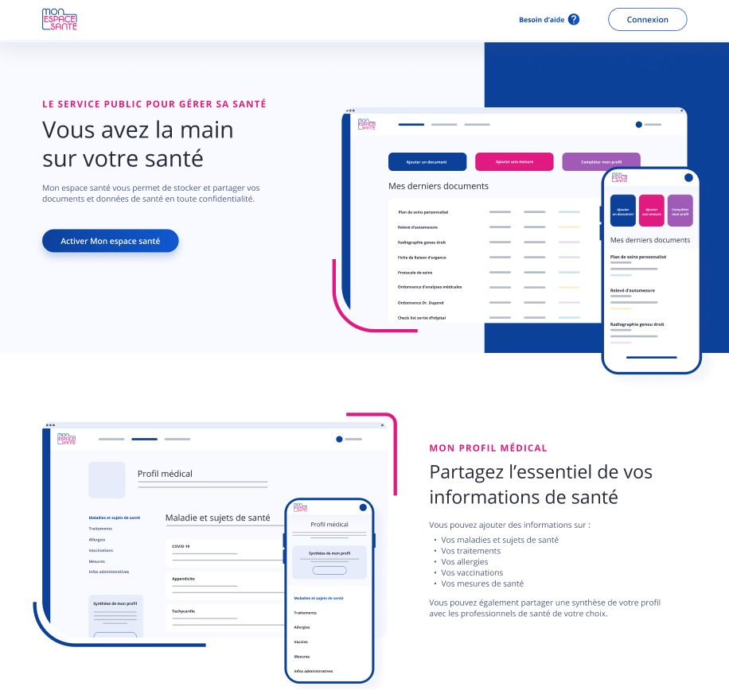
Site internet www.monespacesante.fr accessible
depuis un ordinateur ou un smartphone
Cliquez ici afin d’accéder à la page d’enrôlement

Slide 5
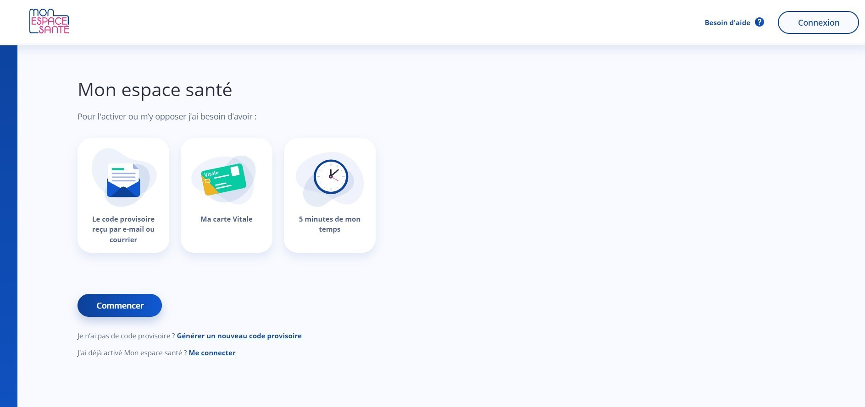
Cliquez ici afin de démarrer le parcours d’enrôlement
Cliquez ici afin de démarrer le parcours d’enrôlement

Slide 6
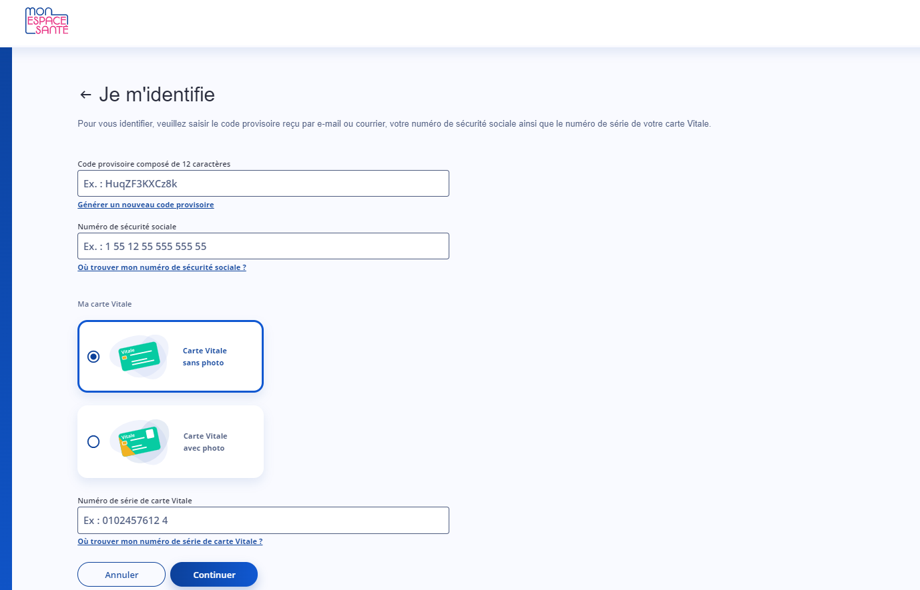
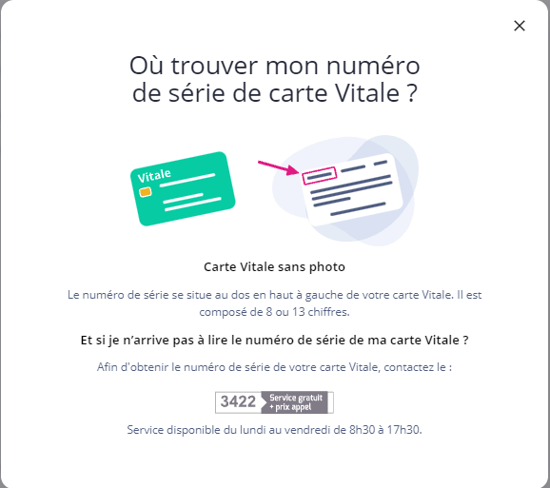
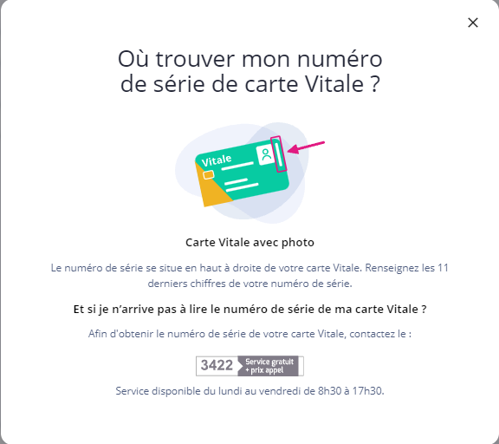
1. Renseignez ces champs
1. Renseignez ces champs
3. Renseignez ce champ
4. Cliquez ici afin de continuer

Slide 7
Parcours d’enrôlement MES pour un majeur sans enfant
Génération du code provisoire

Slide 8
Cliquez sur ce lien afin d’accéder à la page de génération d’un nouveau code provisoire

Slide 9
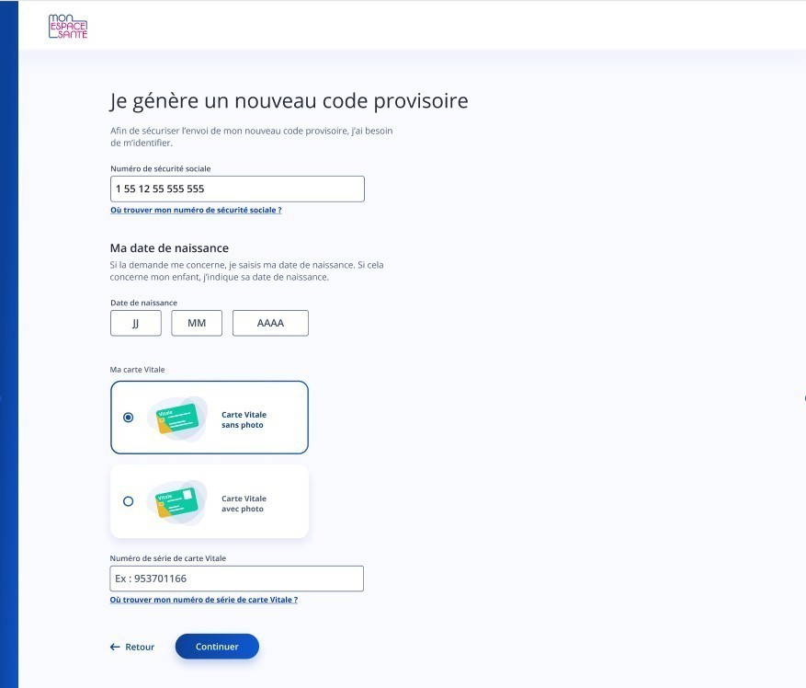
1. Renseignez ce champ
2. Renseignez ce champ
3. Choisissez votre type de carte Vitale
4. Renseignez ce champ
5. Cliquez sur continuer

Slide 10
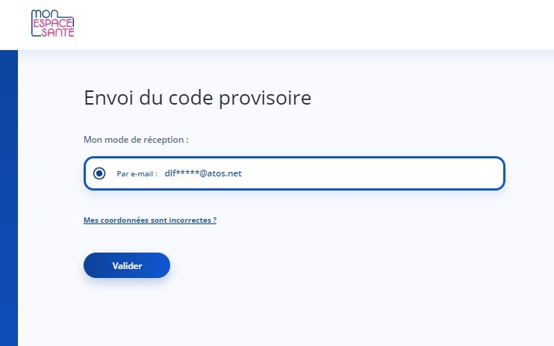
1. Mode de réception = Mail uniquement
2. Cliquez ici afin de continuer

Slide 11
Parcours d’enrôlement MES pour un majeur sans enfant
Enrôlement

Slide 12
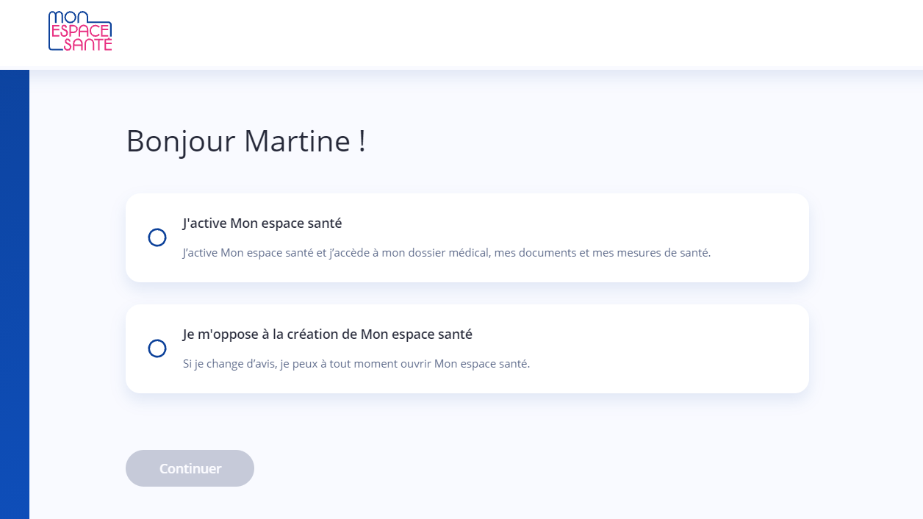
1. Cliquez ici pour activer Mon espace santé
2. Cliquez ici afin de continuer

Slide 13
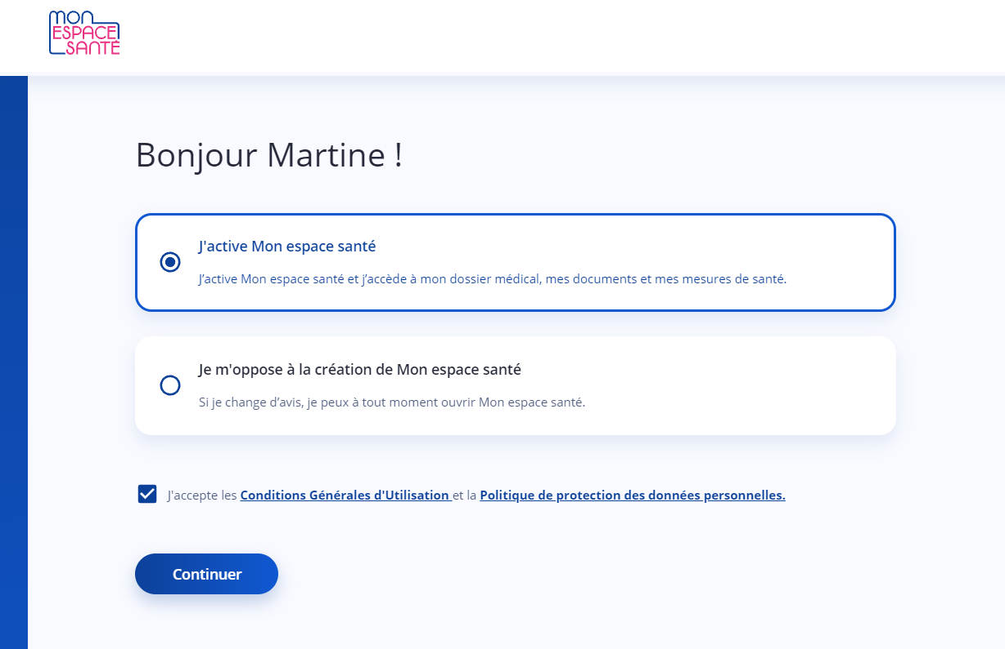
1. Cochez la case pour accepter les CGU
2. Cliquez ici afin de continuer

Slide 14
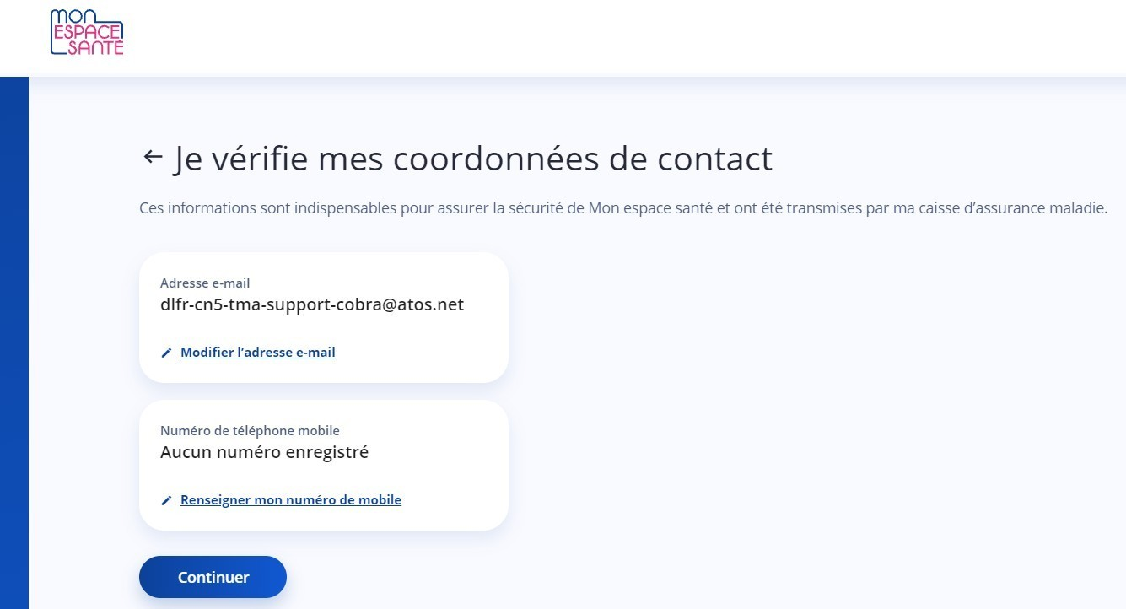
Cliquez ici pour modifier l’adresse email
Cliquez ici pour modifier le numéro SMS

Slide 15
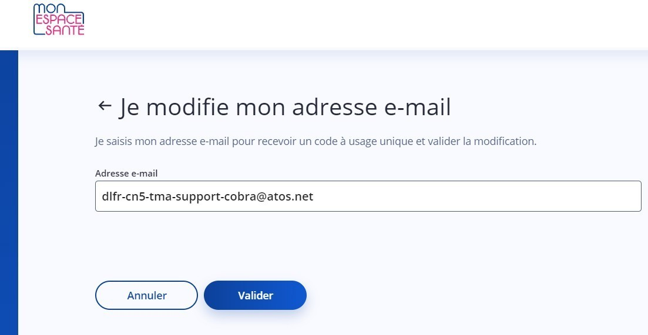
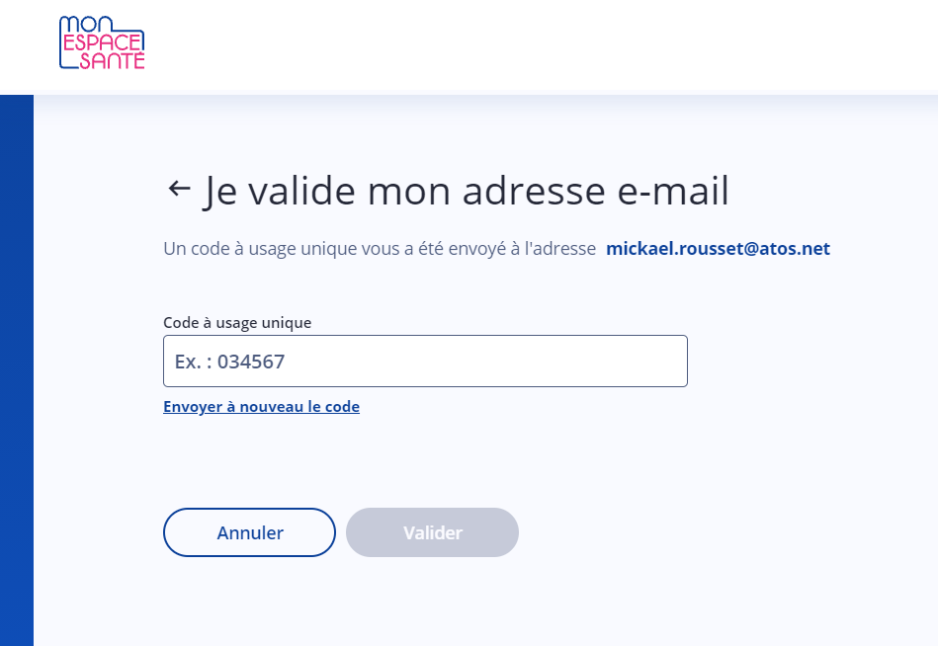
3. Saisissez le code reçu sur l’adresse email à jour
1. Renseignez votre adresse email à jour
4. Cliquez ici pour continuer
2. Cliquez ici pour continuer

Slide 16
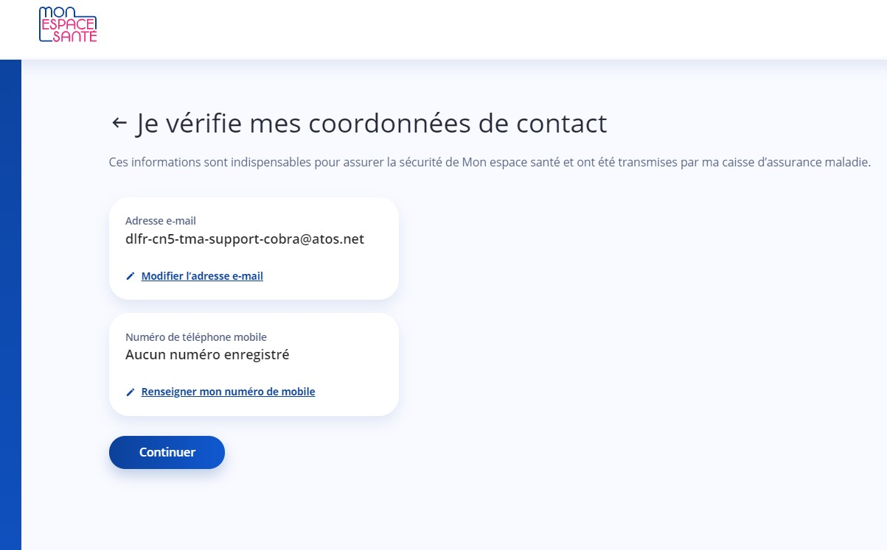
Cliquez ici pour modifier le numéro de téléphone
Cliquez ici pour modifier le numéro de téléphone

Slide 17
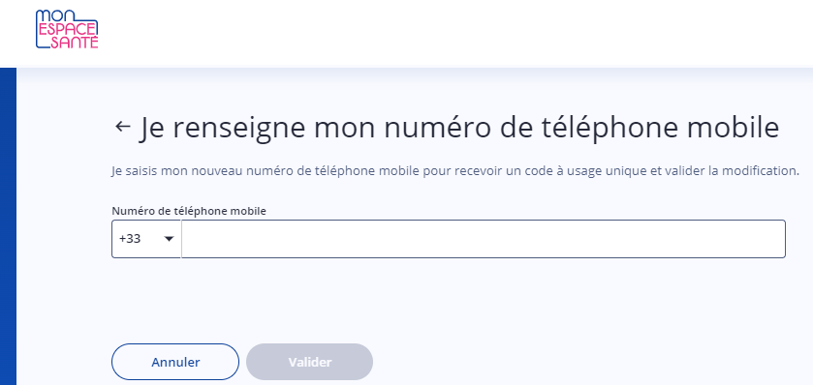
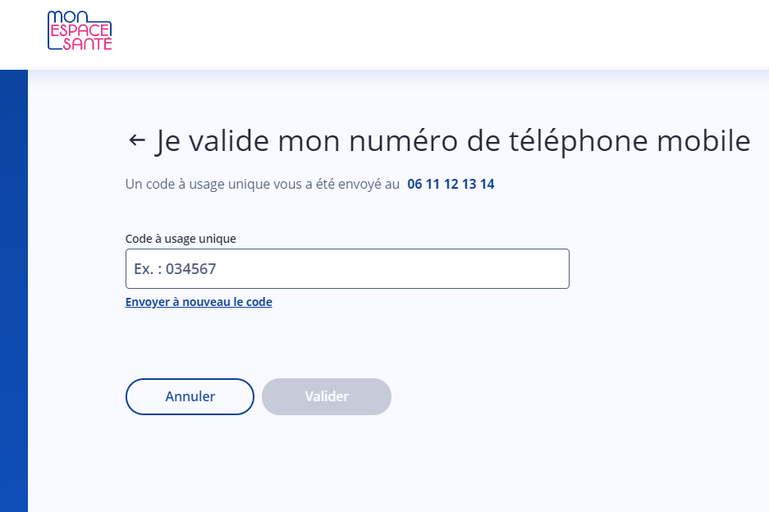
1. Renseignez votre numéro de téléphone mobile à jour
3. Saisissez le code reçu sur votre numéro de téléphone à jour
2. Cliquez ici pour continuer
4. Cliquez ici pour continuer

Slide 18
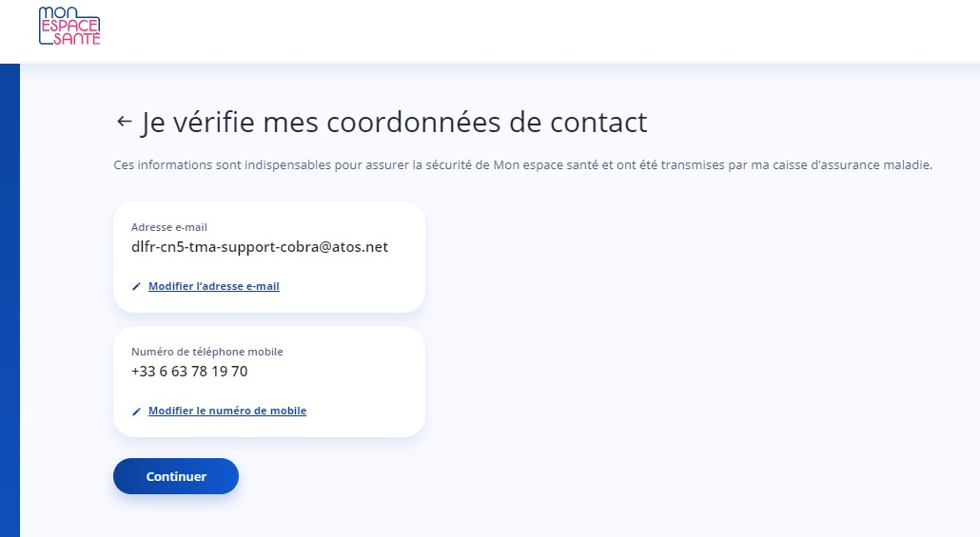
4. Cliquez ici afin de continuer

Slide 19
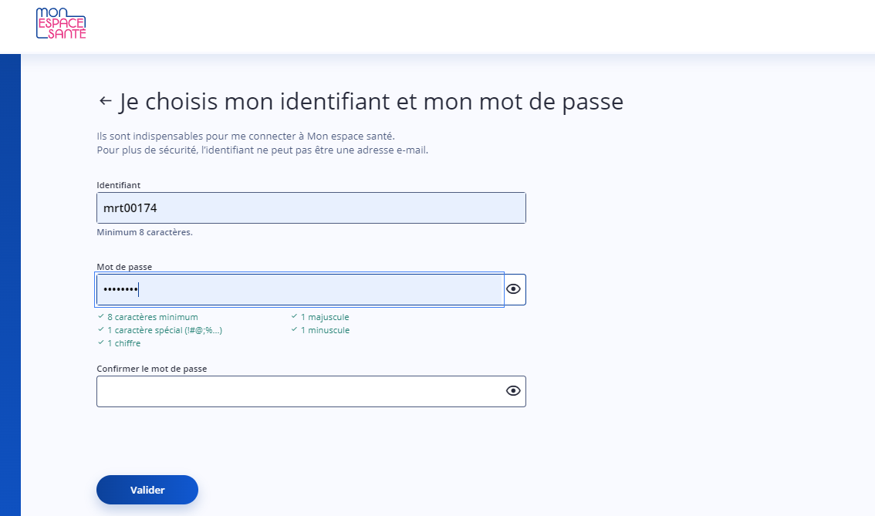
1. Saisissez votre identifiant
2. Saisissez votre mot de passe
3. Ressaisissez votre mot de passe
4. Cliquez ici afin de continuer

Slide 20
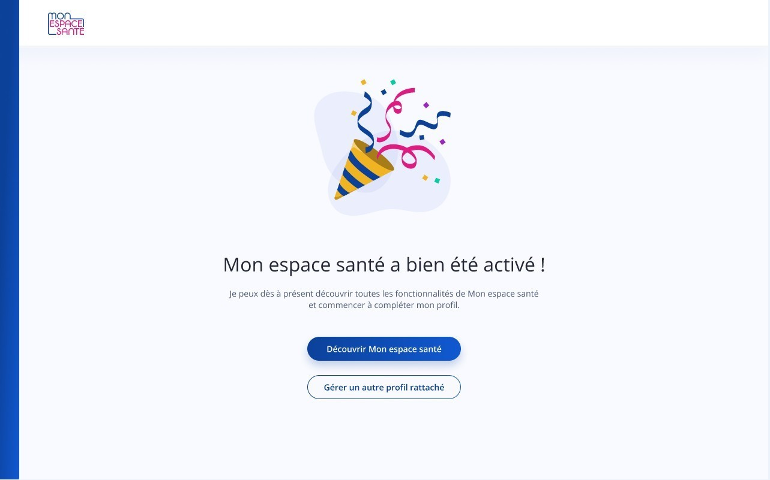

Slide 21
Parcours d’enrôlement MES pour un majeur sans enfant
Opposition

Slide 22
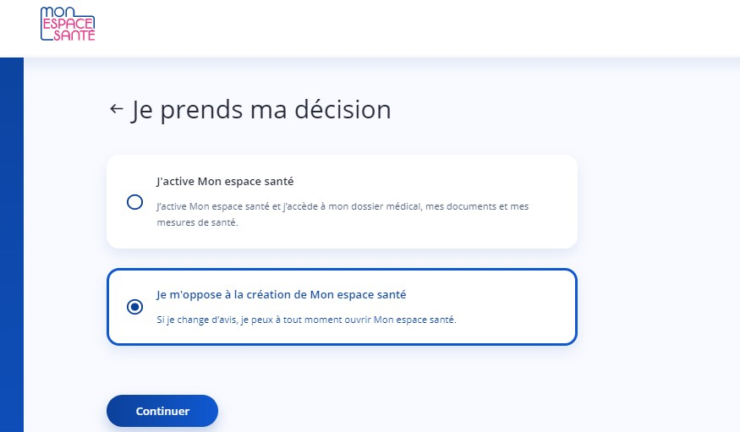
1. Cliquez ici pour s’opposer Mon espace santé
2. Cliquez ici afin de continuer

Slide 23
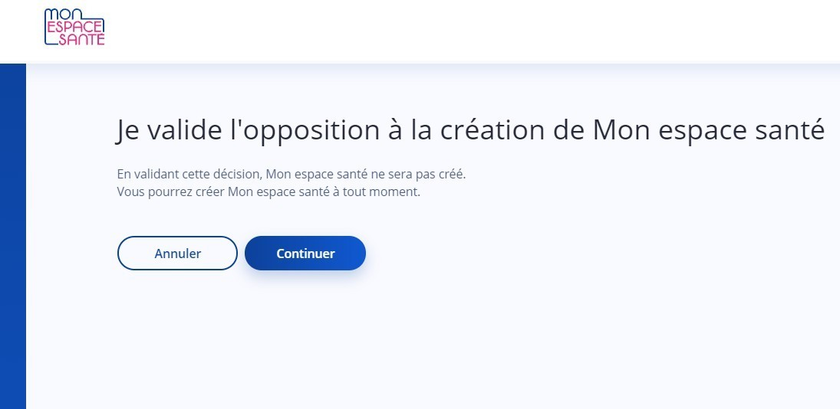
Cliquez ici pour valider votre opposition

Slide 24
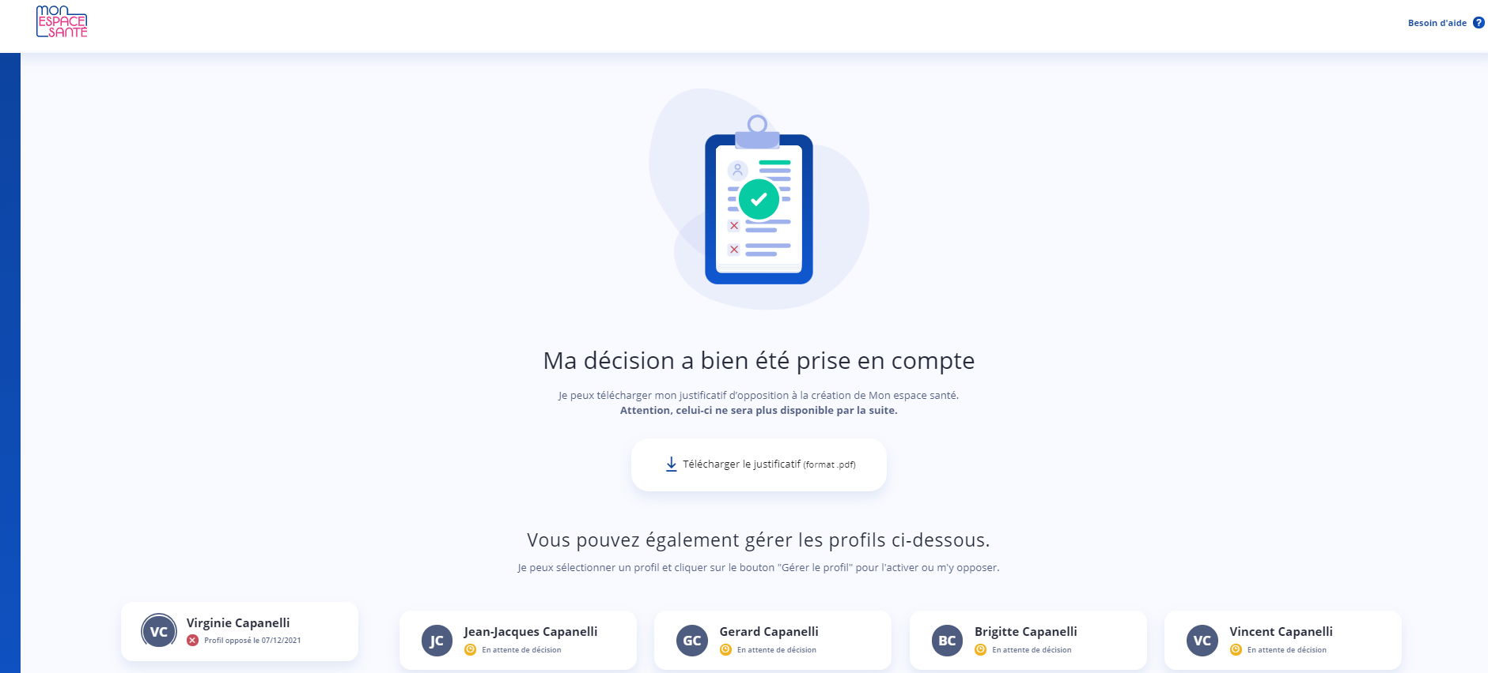
Cliquez ici pour télécharger votre attestation d’opposition

Slide 25
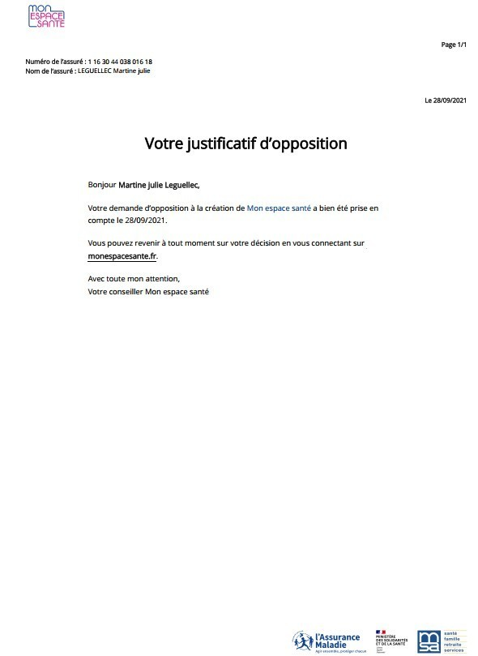

Slide 26
Parcours d’enrôlement MES pour un parent qui s’enrôle avant ses enfants
Authentification à l’aide du code du parent

Slide 27
Cliquez ici afin de d’accéder à la page d’enrôlement

Slide 28
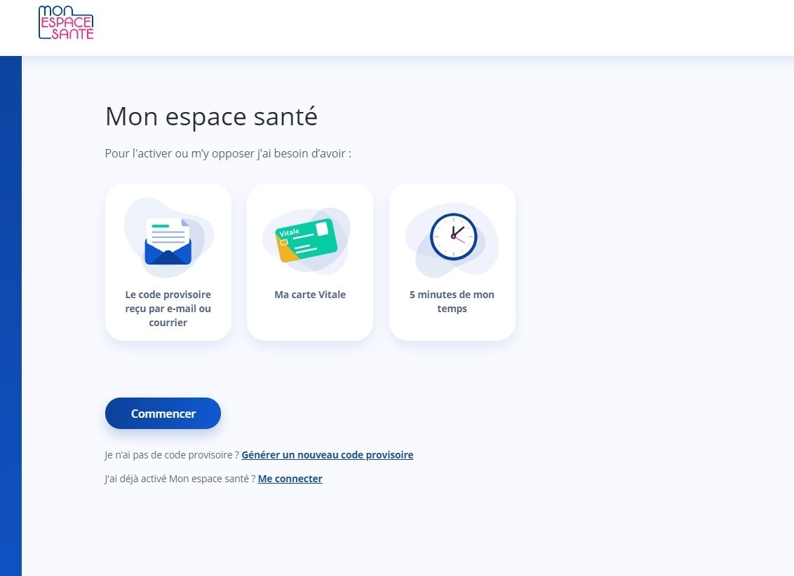
Cliquez ici afin de démarrer le parcours d’enrôlement

Slide 29
1. Renseignez ces champs
1. Renseignez ces champs
3. Renseignez ce champ
4. Cliquez ici afin de continuer

Slide 30
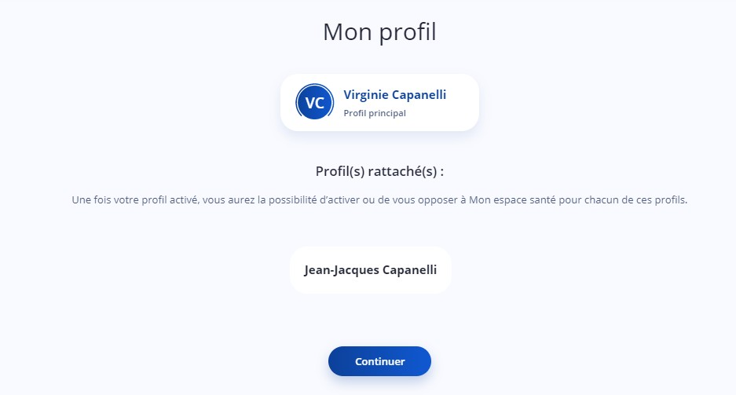
Cliquez ici afin de continuer le processus d’enrôlement du profil principal

Slide 31
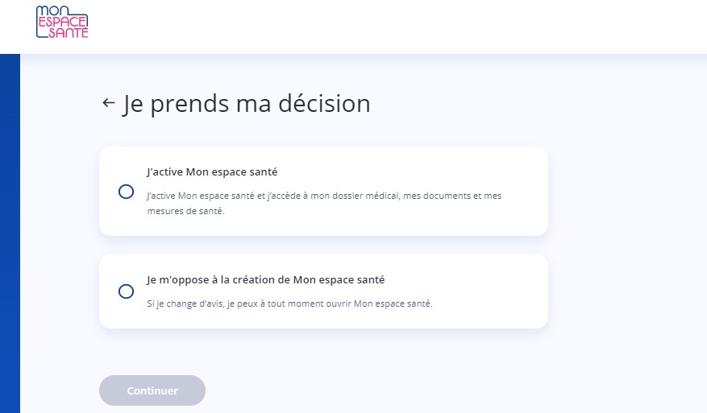
1. Cliquez ici pour activer Mon espace santé

Slide 32
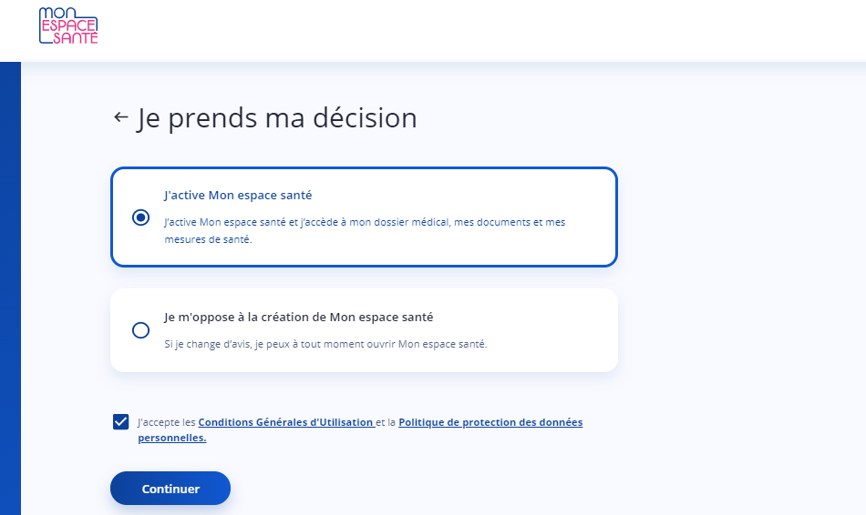
1. Cliquez ici pour activer Mon espace santé
2. Cliquez ici afin de continuer

Slide 33
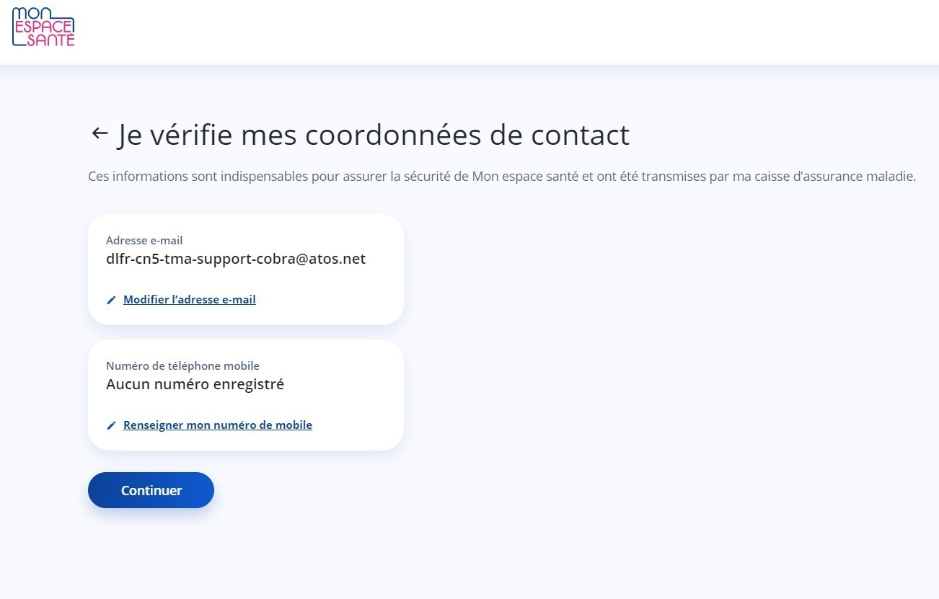
Cliquez ici afin de continuer

Slide 34
1. Saisissez votre identifiant
2. Saisissez votre mot de passe
3. Ressaisissez votre mot de passe
4. Cliquez ici afin de continuer

Slide 35
Sélectionner un profil
rattaché afin de l’activer

Slide 36
Parcours d’enrôlement MES pour un parent qui s’enrôle avant ses enfants
Enrôlement enfant

Slide 37
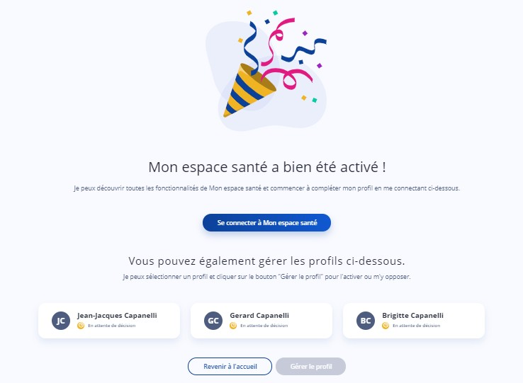
Cliquez ici afin d’activer un profil rattaché

Slide 38
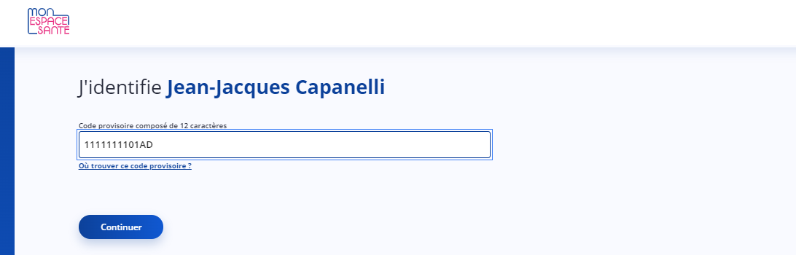
1. Renseignez ce champ à l’aide du code provisoire du courrier/email de l’enfant
2. Cliquez ici afin de valider le code provisoire

Slide 39
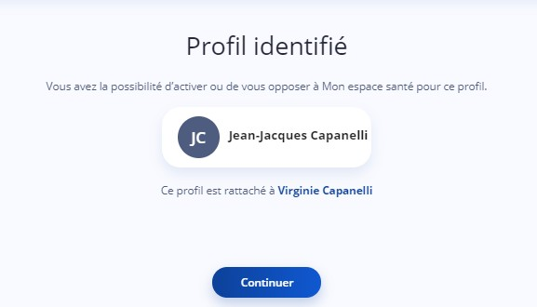
1. Cliquez ici afin de continuer

Slide 40
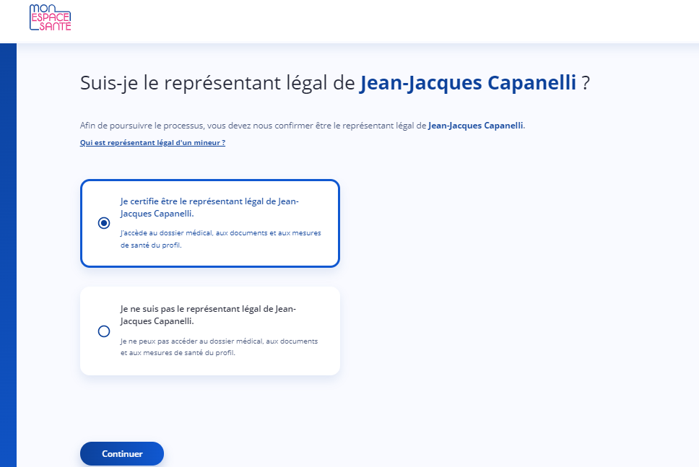
1. Cliquez ici pour certifier être le représentant légal
2. Cliquez ici afin de continuer

Slide 41
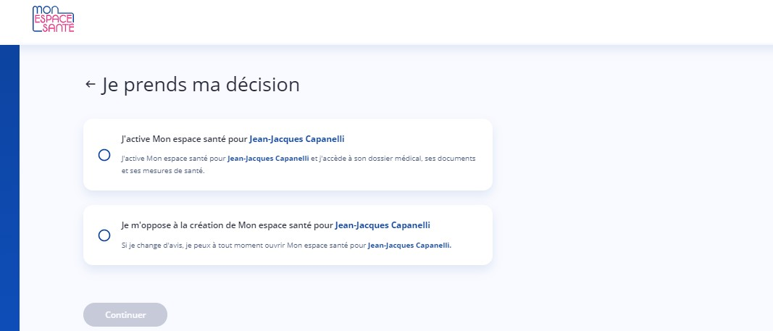
1. Cliquez ici pour activer Mon espace santé
2. Cliquez ici afin de continuer

Slide 42
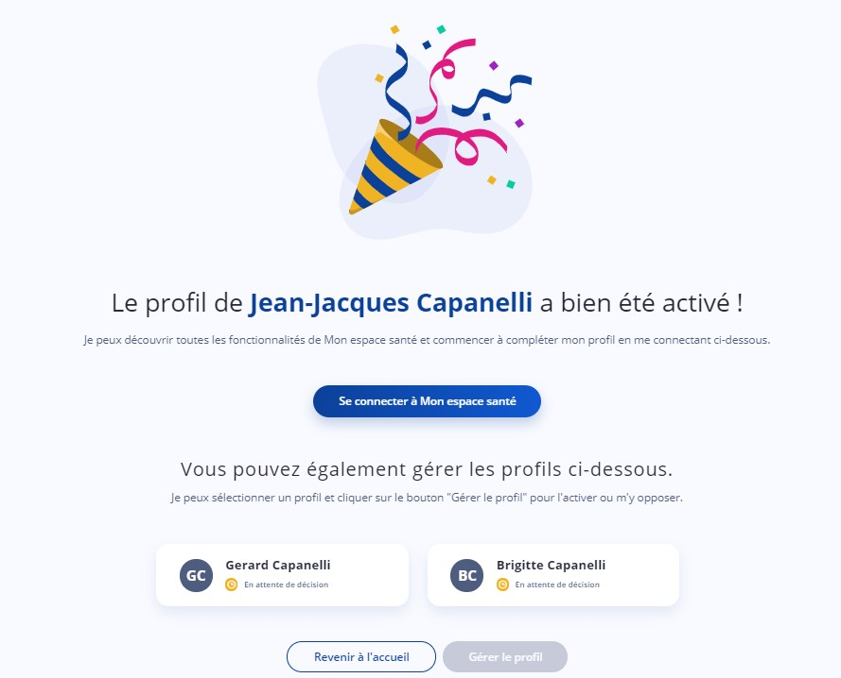

Slide 43
Parcours d’enrôlement MES pour un parent qui s’enrôle après ses enfants
Authentification à l’aide du code de l’enfant

Slide 44
Cliquez ici afin de démarrer d’accéder à la page d’enrôlement

Slide 45
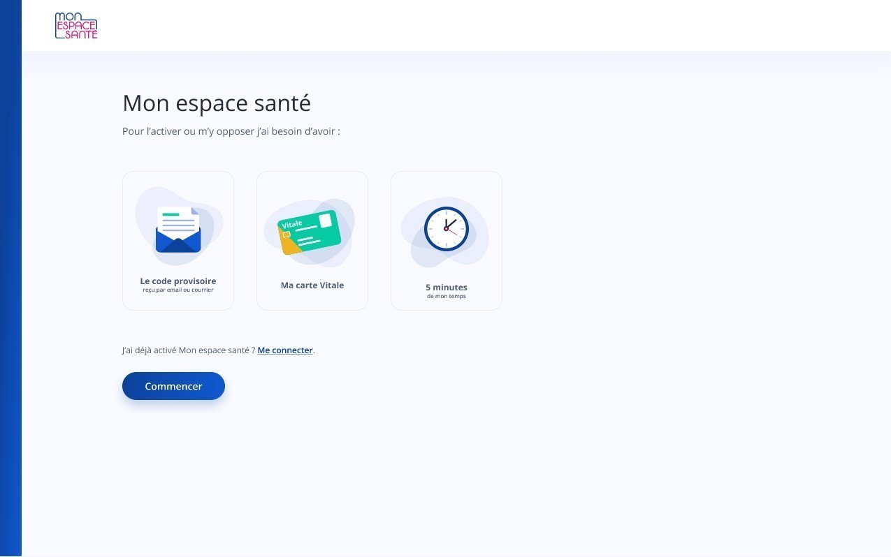
Cliquez ici afin de démarrer le parcours d’enrôlement de l’enfant

Slide 46
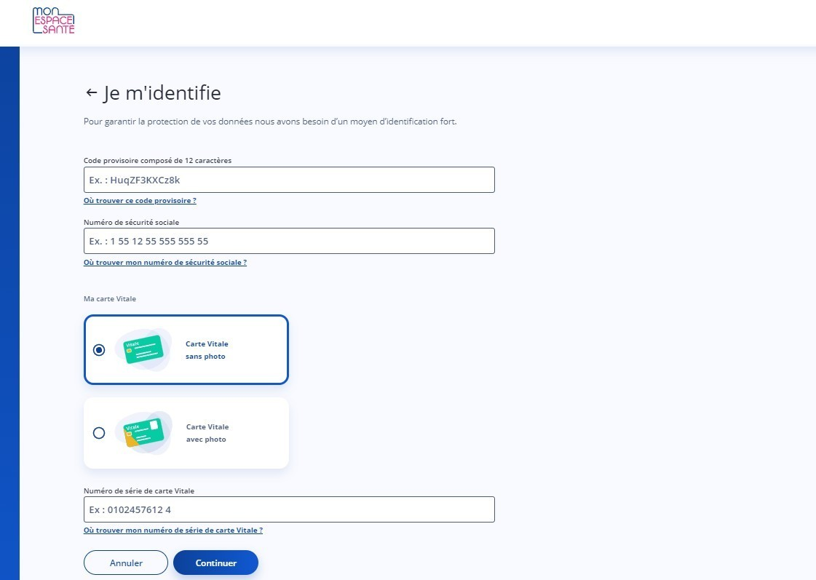
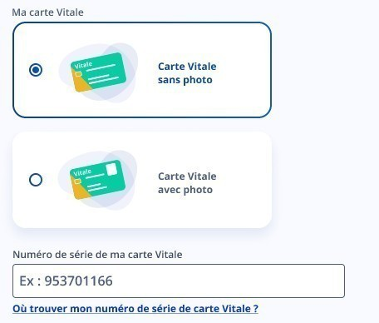
1. Renseignez ces champs :
Code du courrier / mail de l’enfant
Numéro de sécurité sociale du parent
2
3. Renseignez ce champ avec les données de la carte Vitale du parent
2 bis
4. Cliquez ici afin de continuer

Slide 47
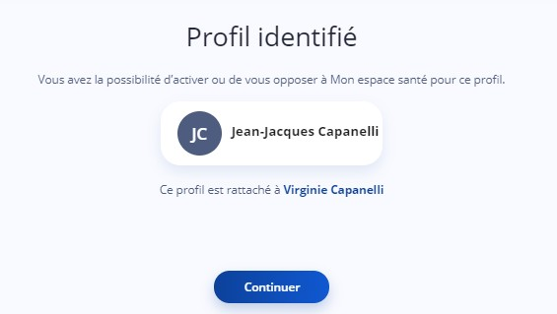
Cliquez ici afin de continuer

Slide 48
Parcours d’enrôlement MES pour un parent qui s’enrôle après ses enfants
Enrôlement enfant

Slide 49
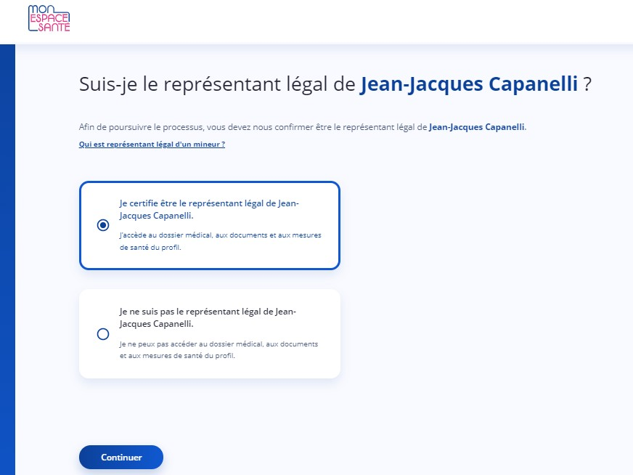
1. Cliquez ici pour certifier être le représentant légal
2. Cliquez ici afin de continuer

Slide 50
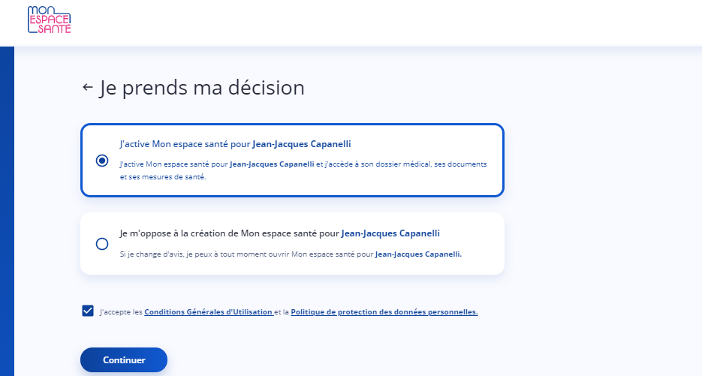
1. Cliquez ici pour activer Mon espace santé
2. Cliquez ici afin de continuer

Slide 51
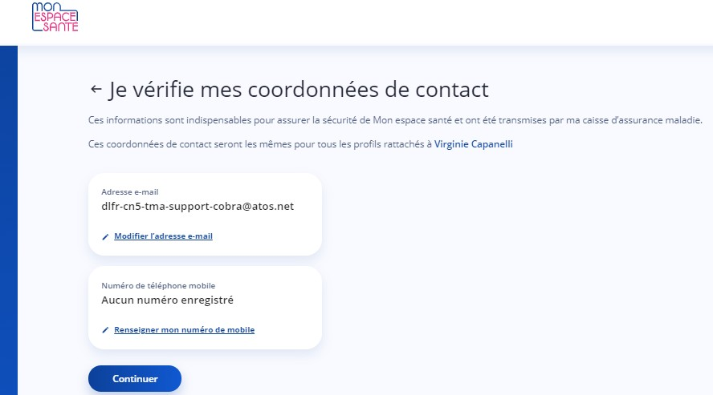
Cliquez ici afin de continuer

Slide 52
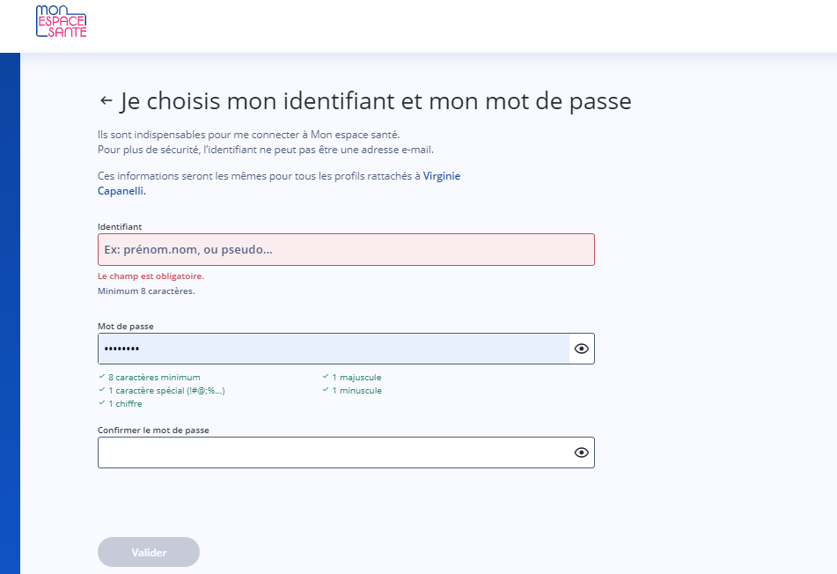
1. Saisissez votre identifiant
2. Saisissez votre mot de passe
3. Ressaisissez votre mot de passe
4. Cliquez ici afin de continuer

Slide 53
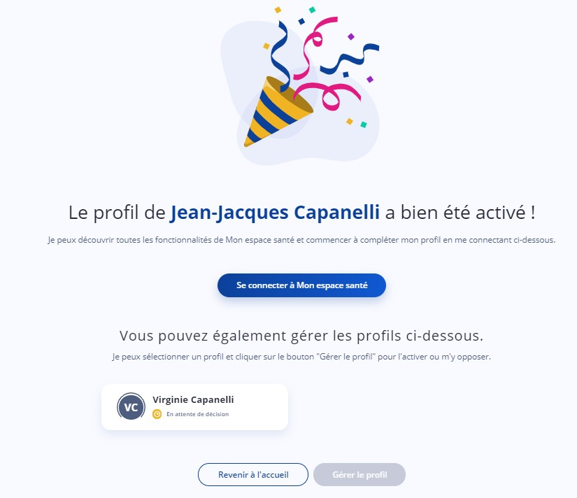
Enrôlement enfant

Slide 54
Parcours d’enrôlement MES pour un parent qui s’enrôle après ses enfants
Enrôlement parent

Slide 55
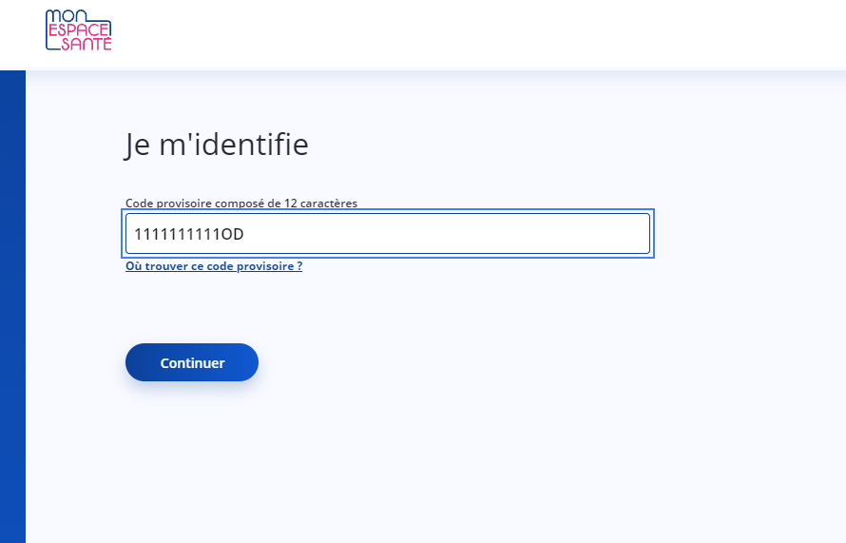
1. Renseignez ce champ à l’aide du code provisoire du profil principal
2. Cliquez ici afin de valider le code provisoire

Slide 56
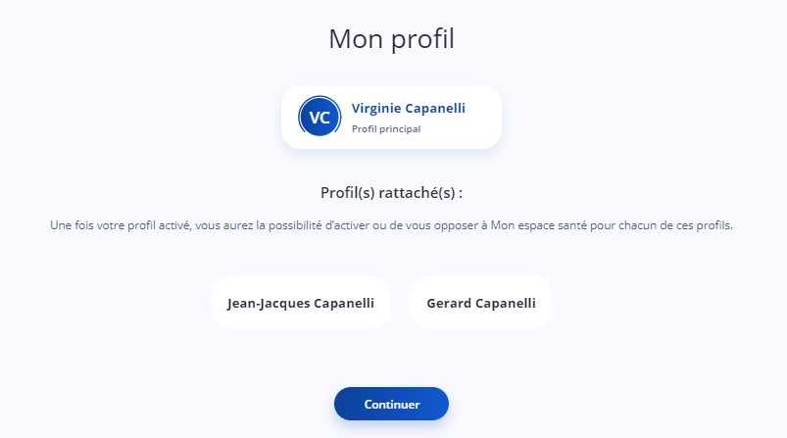
1. Cliquez ici afin de sélectionner le profil principal
Cliquez ici afin de continuer le processus d’enrôlement du profil principal

Slide 57
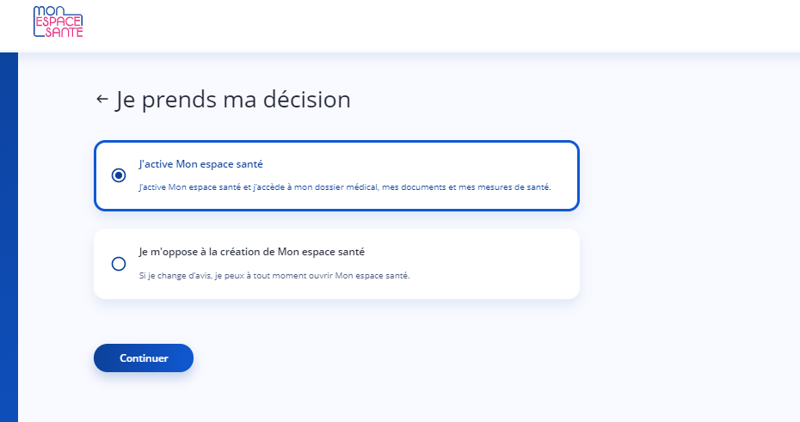
1. Cliquez ici pour activer Mon espace santé
2. Cliquez ici afin de continuer

Slide 58
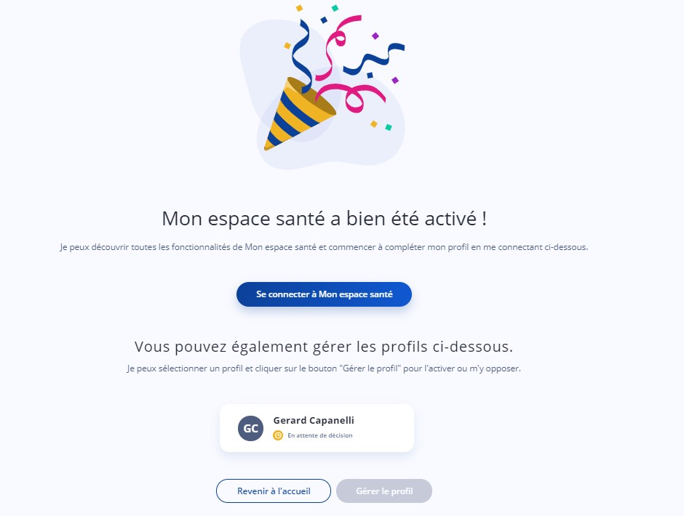
Enrôlement parent

Slide 59
Parcours d’enrôlement MES pour un usager dont le code provisoire est échu
Enrôlement parent / enfant

Slide 60
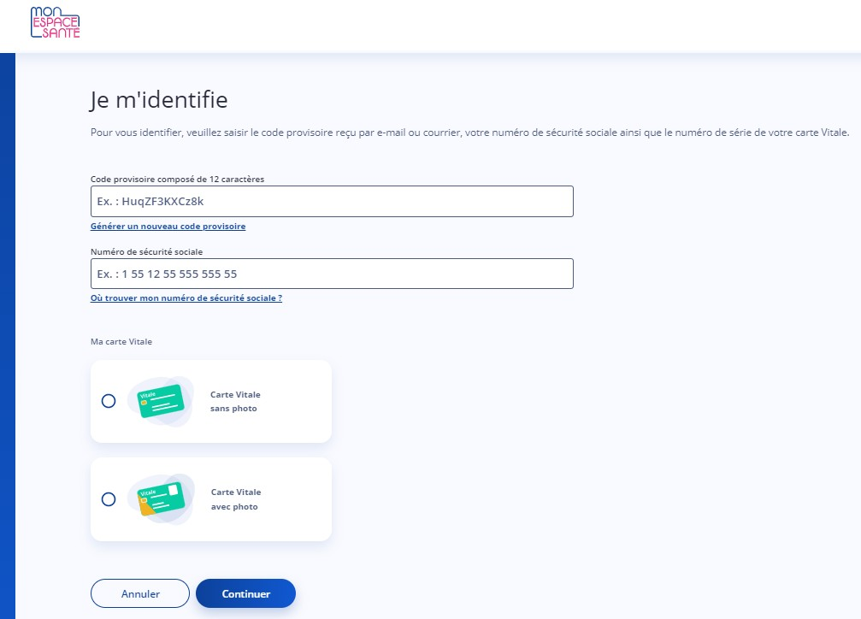
1. Cliquez ici pour générer un nouveau coed provisoire
2. Cliquez ici afin de continuer

Slide 61
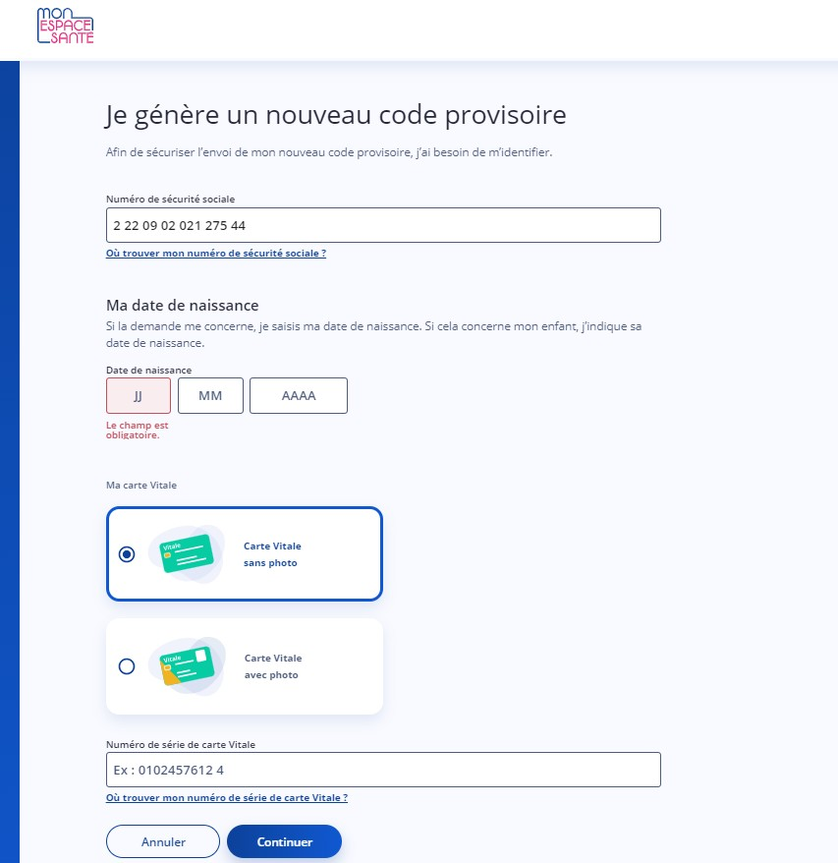
1. Alimenter ces champs
2. Cliquez ici afin de continuer

Slide 62
Parcours d’enrôlement MES pour un usager dont le code provisoire est échu
Enrôlement de jumeaux

Slide 63
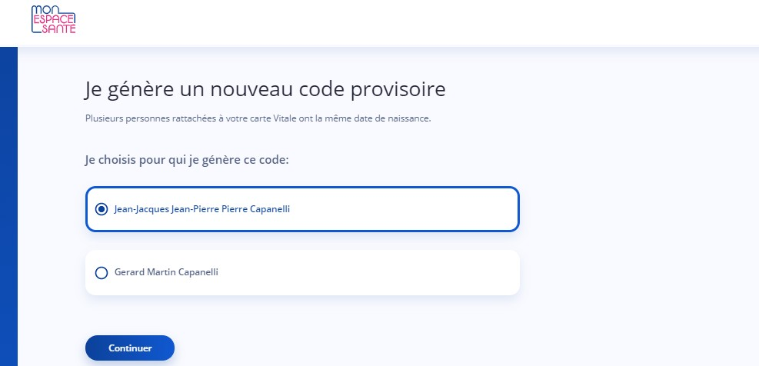
Ecran spécifique affiché quand la présence de jumeaux est connu de l’organisme d’assurance maladie
1. Sélectionner le mineur
2. Cliquez ici afin de continuer

Slide 64
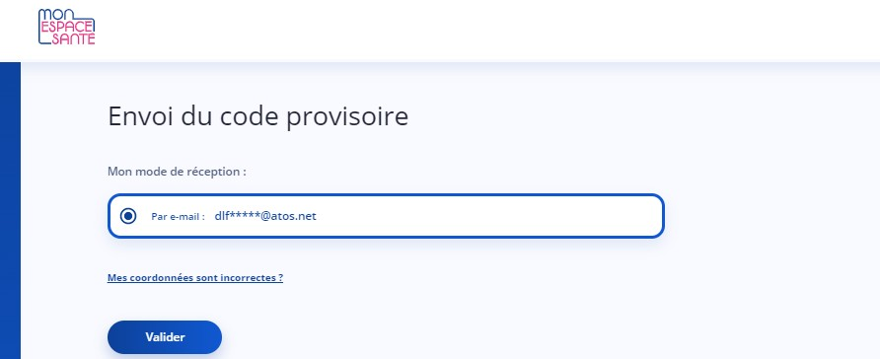
1. Vérifier l’adresse mail
2. Cliquez ici afin de continuer

Slide 65

1. Saisir le code reçu par mail (12 caractères)
2. Cliquez ici afin de continuer

Slide 66

1. Cliquez ici afin de continuer

Slide 67
Mise à jour le 15/12/2021

